Slide 1
Pielmieni – rosyjskie pierożki
Tydzień Języków Obcych (Rosja)

Slide 2
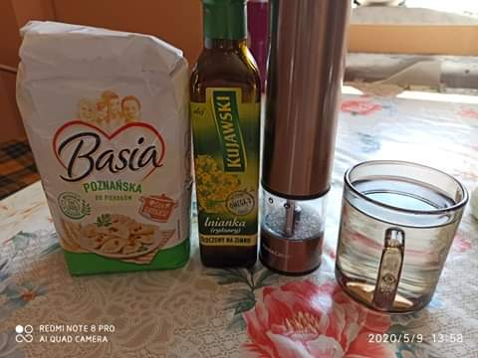
Składniki (ciasto)
500g mąki pszennej
1 szklanka gorącej wody
4 łyżeczki oleju-50ml
½ łyżeczki soli

Slide 3
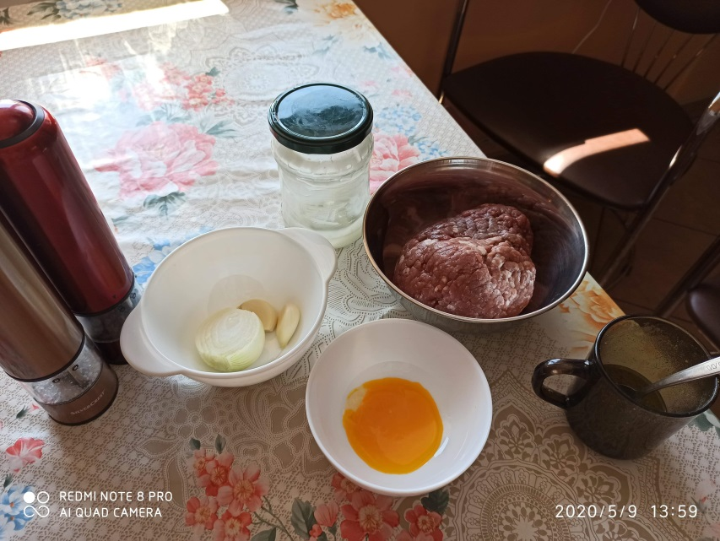
Składniki (farsz)
300g mielonej wołowiny
300g mielonej wieprzowiny
½ średniej cebuli – 140g
2 ząbki czosnku
2 łyżki oleju lub 1 łyżka smalcu
1 żółtko jajka
50 ml bulionu
przyprawy: po płaskiej łyżeczce soli i pieprzu

Slide 4
Potrzebne przedmioty
Stolnica
Wałek
Okrągła wykrawaczka do pierogów lub szklanka o średnicy 6-7 cm
Szeroki garnek
Cedzak do łowienia pierogów

Slide 5
Sposób przygotowania (ciasto)
Do miski przesiej całą mąkę. Dodaj pół łyżeczki soli oraz 4 łyżki oleju. Wlej szklankę gorącej, przegotowanej wody i zamieszaj ciasto łyżką, a następnie zacznij je wyrabiać ręką. Ciasto powinno być miękkie, plastyczne i elastyczne. Gotową kulę ciasta zawiń w folię i odłóż na bok, na 30 minut.

Slide 6
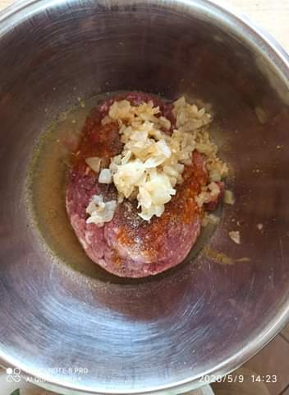
Sposób przygotowania (farsz)
Potrzebujesz łącznie 600 gramów mielonego mięsa. Połowę sporej cebuli oraz dwa ząbki czosnku obierz i poszatkuj. Można je podsmażyć na oleju lub smalcu, ale nie trzeba. Dodaj je do mięsa. Dodaj też jedno żółtko jajka oraz po płaskiej łyżeczce soli i pieprzu. Do miski wlej także około 50 ml dowolnego, domowego bulionu.

Slide 7
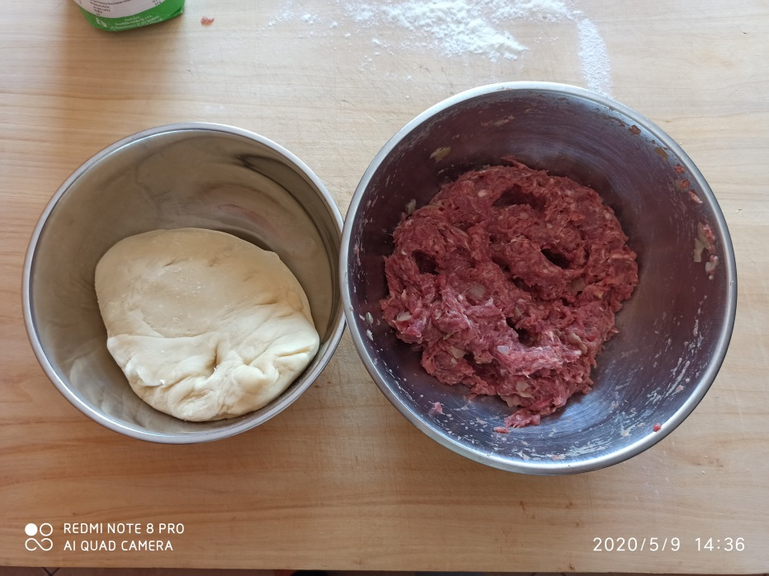
Farsz jest już gotowy a kula ciasta pierogowego odleżała przynajmniej 30 minut. Można zatem zacząć składać pierogi pielmieni. Ciasto odwiń z folii i podziel na 3 części. Dwa kawałki odłóż na bok i przykryj bawełnianą ściereczką, by ciasto nie obsychało.

Slide 8
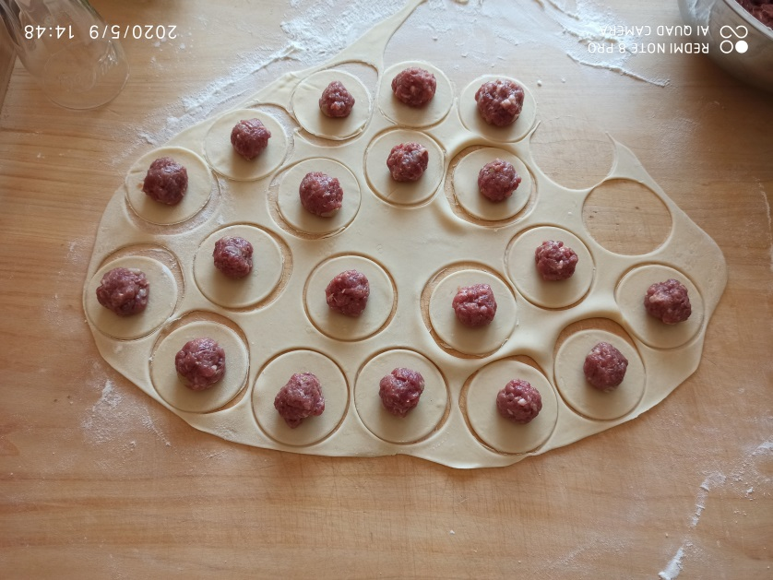
Jeden kawałek ciasta rozwałkuj cienko na stolnicy lekko oprószonym mąką. Przy pomocy wykrawaczki o średnicy około 6 cm wycinaj okrągłe placki pod pierogi. Na środek placka nakładaj około jednej łyżeczki farszu mięsnego. Daję zawsze sporo farszu. Pielmieni mają mieć więcej farszu niż ciasta.

Slide 9
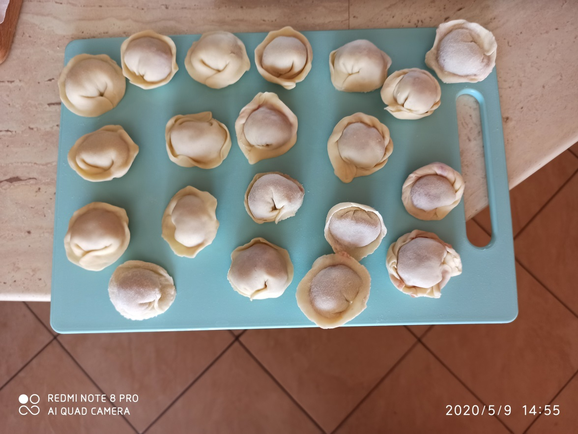
Pierożki składaj na pół i sklejaj boki. Po sklejeniu łączenia zbliż do siebie oba końce i sklej.

Slide 10
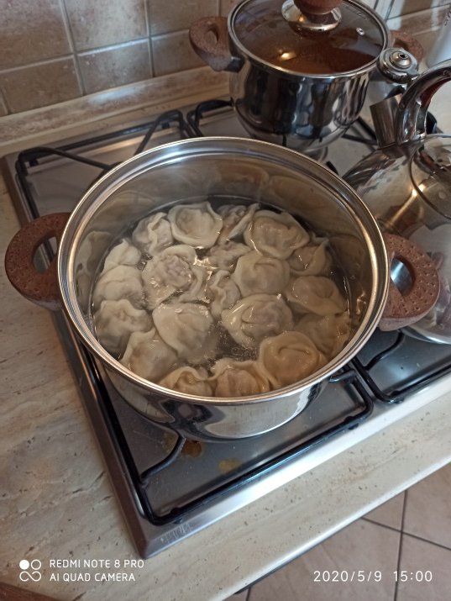
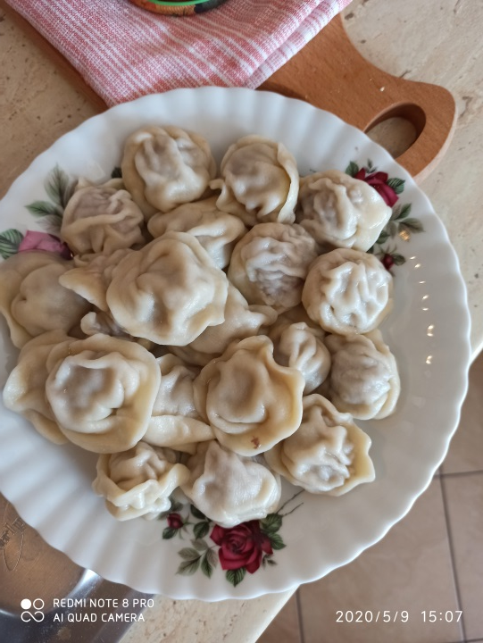
Każdą serię umieszczaj w garnku z osoloną, gotującą się wodą. Woda nie powinna mocno bulgonić. Pierogi wyławiaj po około 5 minutach od ich wypłynięcia na powierzchnię. W ten sposób ugotuj wszystkie pierogi pielmieni.

Slide 11
Propozycja podawania
Bardzo popularne jest podawanie pielmieni z dodatkiem kwaśnej śmietany wymieszanej z octem. Na trzy łyżki śmietany kwaśnej 18 % dajesz łyżeczkę octu spirytusowego 10 %. Śmietanę mieszasz z octem i podajesz obok pierożków. Porcję pielmieni ze śmietaną polecam oprószyć sporą ilością świeżo mielonego pieprzu.
Część pierogów pielmieni polecam podać w domowym rosole.

Slide 12
Dziękuję za uwagę!!!
Wykonała:
Wiktoria Hinz

